Slide 1


ACCUEIL DES LAURÉATS DE CONCOURS
UNC – mercredi 27 août 2025
Notre école, faisons-la ensemble

Slide 2
DÉROULÉ DE LA MATINÉE
8h15 Temps de présentation et d'accueil :
Madame la présidente de l’UNC
Monsieur le Vice-Recteur
Présentation des représentants de l’administration et des représentants des filières de l’INSPÉ
8h45 Les interventions :
Les différents types de stagiaires, les modalités de leur formation, l’affectation : Margot LE ROUX
Le planning et les contenus de la formation à l’INSPÉ suivant les stagiaires - Stéphane MINVIELLE
Droits et obligations du fonctionnaire du Service Public d’Éducation - Francis MODÉRAN
10h45 Les interventions (suite) :
Évaluation et titularisation – Olivier MONTOUT
Quelques chiffres sur l’enseignement en Nouvelle-Calédonie - David BROUSTET
Questions diverses

Slide 3
Accueil par madame la présidente de l’UNC

Slide 4
Accueil par monsieur le vice-recteur

Slide 5
Présentation des représentants de l’administration et des représentants des filières de l’INSPÉ

Slide 6
Les différents types de stagiaires, les modalités de leur formation, l’affectation
Margot LE ROUX

Slide 7
L’organisation de l’année de stage
du 1er septembre 2025 au 31 août 2026
Date de nomination : 01/09/2025
Le procès verbal d’installation doit être signé le lundi 1er septembre 2025 en établissement.
Le statut de stagiaire
Réussite concours de l’éducation nationale
Une année probatoire : alternance mise en situation professionnelle/formation

Slide 8
La formation : l'ensemble des stagiaires bénéficie d'un parcours de formation adapté prenant en compte les parcours universitaire et professionnel antérieurs.
Les modalités de stage : à temps partiel ou à temps plein en établissement
L’affectation en établissement : décidée en fonction des possibilités de postes dans la discipline et en concertation avec le corps d’inspection
Le tutorat : chaque stagiaire se voit désigner un tuteur : il apporte tout au long de l’année conseil et assistance, sur la base de son expérience.

Slide 9
Le classement
Il interviendra au plus tôt au mois de novembre avec un effet rétroactif à compter du 01/09/2025.
Seront pris en compte les justificatifs fournis lors de la constitution de votre dossier administratif.
Le classement s’effectue conformément aux dispositions du décret modifié du 5 décembre 1951.
La rémunération
Quelle que soit la quotité d’affectation les stagiaires bénéficient d’un traitement à taux complet
Dépôt des dossiers sur la plateforme informatisée du vice-rectorat : https://madnc.ac-noumea.nc

Slide 10
Stagiaires à temps partiel
1ère période de stage : 01/09/2025 – 31/01/2026 | 2nd période de stage : 01/02/2026 – 31/08/2026
6h/semaine en pratique accompagnée dans la classe du tuteur (lundi matin, jeudi après-midi et vendredi matin) Formation à l’INSPE | 12h/semaine en responsabilité devant élèves (lundi matin, mardi après-midi, jeudi et vendredi matin) Formation à l’INSPE

Slide 11
Stagiaires à temps complet titulaires d’un MEEF
1ère période de stage : 01/09/2025 – 31/01/2026 | 2e période de stage : 01/02/2026– 31/08/2026
18h/semaine en responsabilité devant élèves 2 regroupements à l’INSPE | 18h/semaine en responsabilité devant élèves 3 regroupements à l’INSPE
1e période de stage
Regroupement 1 | 20 au 22 octobre 2025
Regroupement 2 | 1er au 3 décembre 2025
2e période de stage
Regroupement 3 | 9 au 11 février 2026
Regroupement 4 | 20 au 22 avril 2026
Regroupement 5 | 8 au 12 juin 2026

Slide 12
Stagiaires à temps complet non titulaires d’un MEEF
1ère période de stage : 01/09/2025 – 31/01/2026 | 2e période de stage : 01/02/2026– 31/08/2026
18h/semaine en responsabilité devant élèves 2 regroupements à l’INSPE | 18h/semaine en responsabilité devant élèves 3 regroupements à l’INSPE
1e période de stage
Regroupement 1 | 20 au 24 octobre 2025
Regroupement 2 | 1er au 5 décembre 2025
2e période de stage
Regroupement 3 | 9 au 11 février 2026
Regroupement 4 | 20 au 24 avril 2026
Regroupement 5 | 8 au 12 juin 2026

Slide 13
L’objectif de l’année de stage étant de permettre aux stagiaires de se former :
pas de fonction de professeur principal, ni d’heures supplémentaires
pas d’activité à titre accessoire (cumul d’activités)
Dans le cadre du suivi administratif des stagiaires les chefs d’établissement et l’INSPE communiquent à la division des personnels enseignants tout évènement de nature à interrompre la durée réglementaire de stage (absences injustifiées, maladie, maternité…).

Slide 14
Modalités d’évaluation et de titularisation
Référence : note de service ministérielle publiée au bulletin officiel n°27 du 6 juillet 2023
Stagiaires dont l’évaluation est soumise au jury académique
Stagiaires dont l’évaluation n’est pas soumise au jury académique
Le vice-recteur titularise ou, selon les cas, renouvelle, prolonge le stage.
Le ministre licencie ou réintègre dans le corps d’origine.

Slide 15
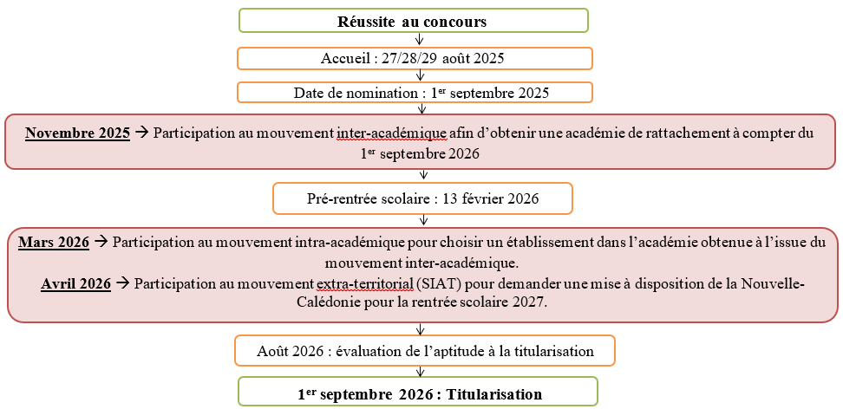
Étapes signalées pour l’affectation dans l’enseignement public

Slide 16
La communication
La communication entre le vice-rectorat et les stagiaires se fait exclusivement par courrier électronique à l'adresse de messagerie professionnelle :
prenom.nom@ac-noumea.nc
Accès au webmail : http://webmail.ac-noumea.nc
Nom d’utilisateur : première lettre du prénom, suivie du nom
Mot de passe : initialement votre NUMEN en majuscule

Slide 17
Organigramme du vice-rectorat : https://www.ac-noumea.nc
Accueil > Vice Rectorat > Présentation du Vice-Rectorat > Organigramme
Division des personnels enseignants
ce.dpe@ac-noumea.nc
26.61.07

Slide 18
Le planning et les contenus de la formation à l’INSPÉ suivant les stagiaires
Stéphane MINVIELLE

Slide 19
Droits et obligations du fonctionnaire du Service Public d’Éducation
Francis MODÉRAN

Slide 20
Le Cadre général de la fonction publique confère des droits :
Liberté d’opinion politique , philosophique, religieuse
Liberté d’expression
Droit syndical et de grève
Droit à la formation professionnelle
Droit à rémunération après constat de service fait
Droit à congés
Droit à la protection juridique et fonctionnelle

Slide 21
Le Cadre général de la fonction publique impose des obligations
Dignité Impartialité Intégrité Probité
Obligation de Secret Professionnel
Obligation de Discrétion Professionnelle
Obligation d’Information au Public
Obligation d’Effectuer les Missions Confiées
Obligation d’Obéissance Hiérarchique
Obligation de Neutralité
Obligation de Réserve
Obligation de Respect des Règles de Cumul d’Activité

Slide 22
Le Service Public d’Education impose des devoirs
Devoir de transmission des valeurs de la République
          - Liberté-Egalité-Fraternité
          Principes de la Vie démocratique
          Refus de toutes les discriminations
          Citoyenneté-Tolérance-Respect

Slide 23
Le Service Public d’Education impose des devoirs
Devoir de transmission des valeurs de l’Ecole Républicaine
          Liberté de l’Enseignement
          Gratuité de l’Education
          Neutralité et Laïcité
          Obligation Scolaire et Droit à la Scolarisation
          Culture de l’Engagement.

Slide 24
Le Service Public d’Education impose des devoirs
Devoir d’exemplarité :
          Ponctualité , Assiduité
          Respect du Règlement Intérieur
          Registres de Langage et de communication
          Posture et tenue
          Cohérence et continuité
          Ecoute et Bienveillance
          Que ceux-ci soient bons ou mauvais, l’élève trouve en les postures de ses référents les exemples qui vont contribuer à le construire.
          Chaque adulte, plus encore, chaque enseignant,
          doit avoir une haute idée de son exemplarité.

Slide 25
PAUSE
REPRISE DES INTERVENTIONS À 10H45

Slide 26
Évaluation et titularisation
Olivier MONTOUT

Slide 27

2025-26

Slide 28
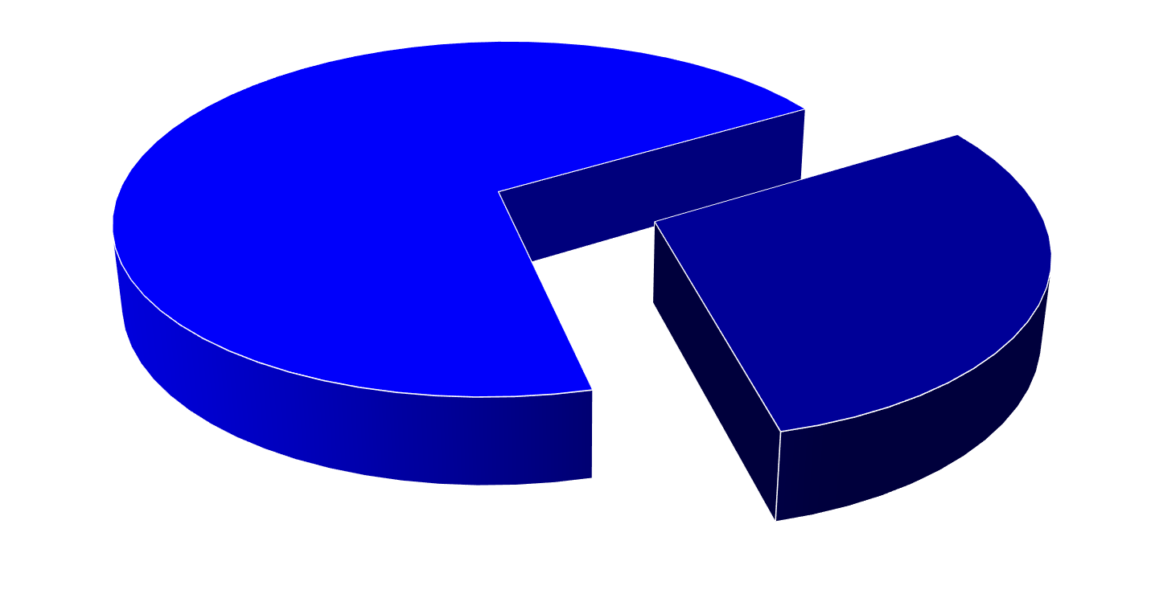
données sur les personnels 2nd degré (public + privé) :
2100
850
Nouvelle-Calédonie : 2950 professeurs
29% enseignement confessionnel,
71% enseignement public.

Slide 29
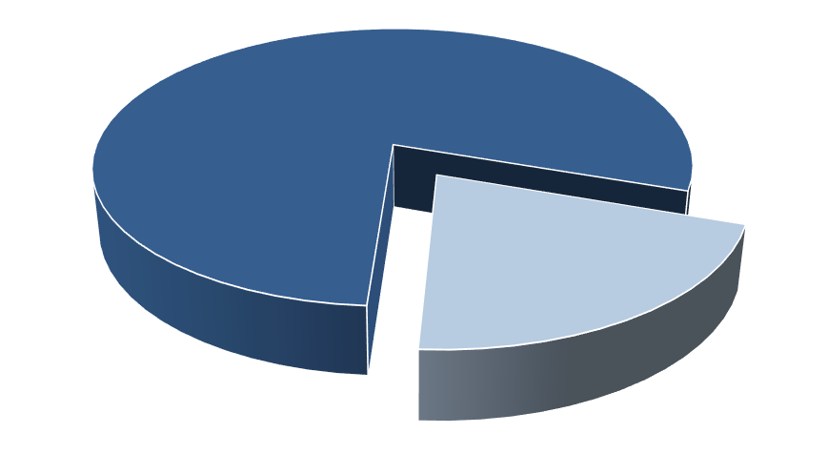
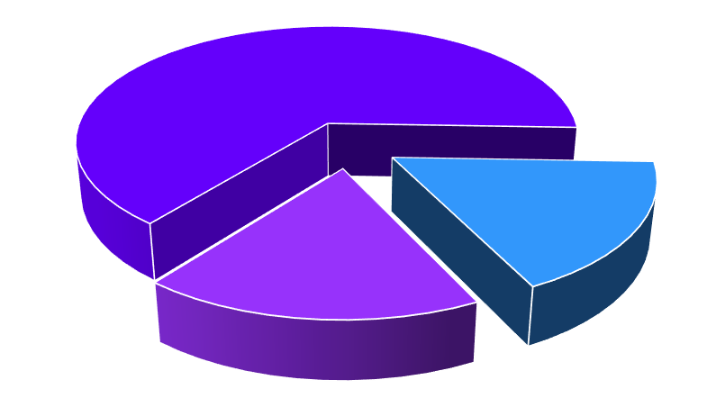
données sur les personnels 2nd degré (public + privé) :
21% de contractuels
29% enseignement confessionnel
17% enseignement public
----------------
23% de contractuels
en métropole
2350
650
personnels VR-DGE : 2100 professeurs
18% MAD
résidents
MAD
contractuels

Slide 30
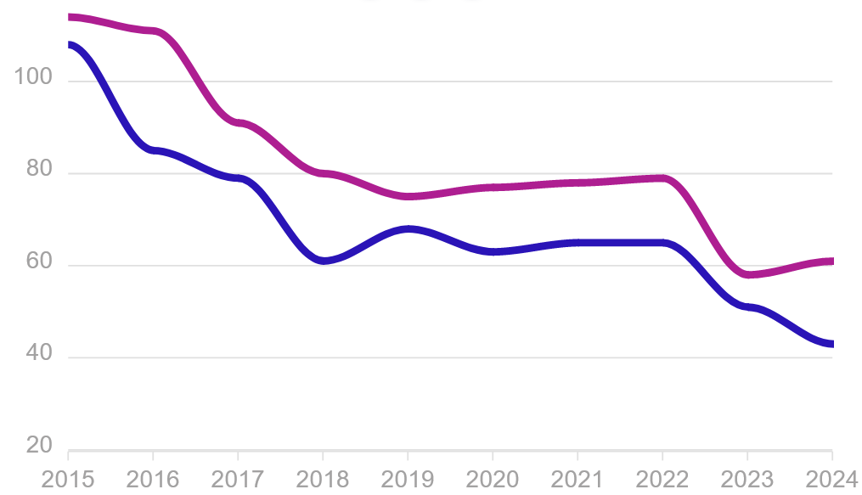
statistiques professeurs stagiaires :
sur 10 années glissantes
- 83 stagiaires par année,
- 829 professeurs stagiaires formés en Calédonie,
- soit 35% des professeurs titulaires (public + privé)

Slide 31
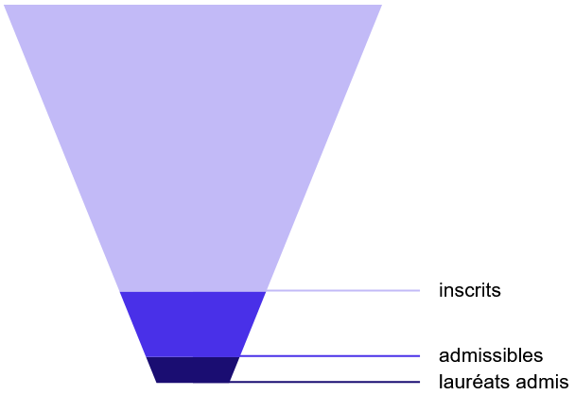
résultats concours internes et externes :
concours internes :
276 inscrits,
162 RAEP 41%,
85 admissibles 52%,
28 admis 18%,
,
101 déplacements épreuves : 44 600 000 Fcfp,
612
145
24%
55
9%

Slide 32
procédure de titularisation d’un(e) professeur(e) :
2 phases :
admission aux concours,
titularisation par l’employeur après 1 année de formation.
3 procédures de titularisations :
lauréats agents "réputés qualifiés" = CA sur avis,
lauréats agrégés = IGESR sur avis IP,
lauréats autres = jurys académiques.

Slide 33
délibérations et propositions du Jury Académique :
1°- l'avis d'un membre des corps d'inspection après consultation du rapport du tuteur complété par un rapport d'inspection le cas échéant ,
2°- l'avis du chef de l'établissement ,
3°- (pour les stagiaires bénéficiant d’un parcours réalisé en alternance dont le stage en responsabilité à mi-temps) l'avis du directeur de l'INSPÉ responsable de la formation du stagiaire.

Slide 34
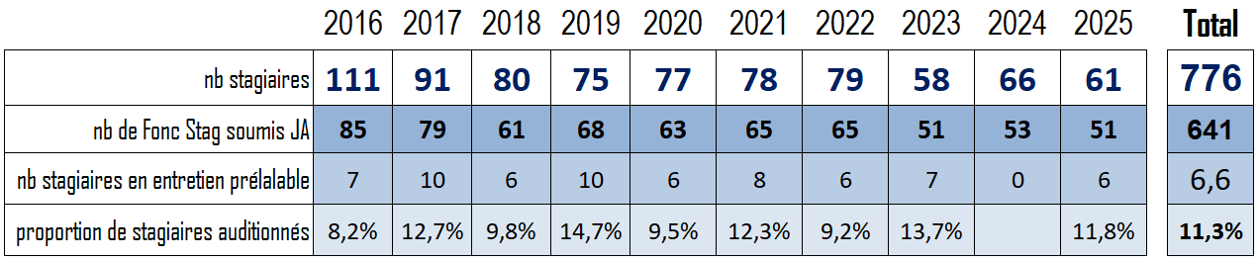
statistiques stagiaires en difficultés :
4 propositions de décisions
- titularisation
prolongation (en cas de congés sup à 36 jours),
renouvellement année supplémentaire de formation,
licenciement ou retour dans le corps d’origine.
11% de professeurs stagiaires en difficulté après une ou deux années de formation.

Slide 35
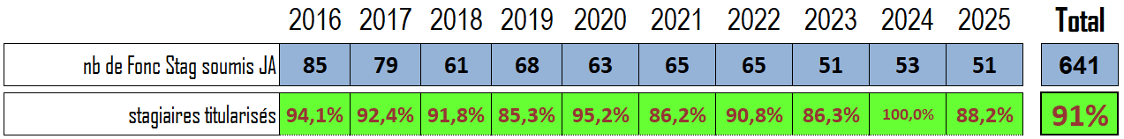
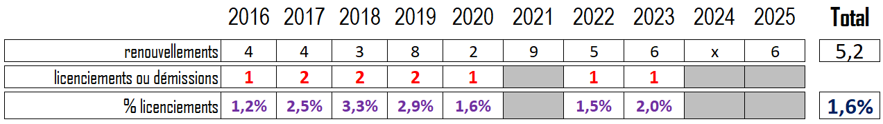
statistiques titularisation :
91% des stagiaires sont titularisés après une ou deux années de formation.
5
seul 1,6% des stagiaires sont licenciés ou démissionnent après une ou deux années de formation.

Slide 36
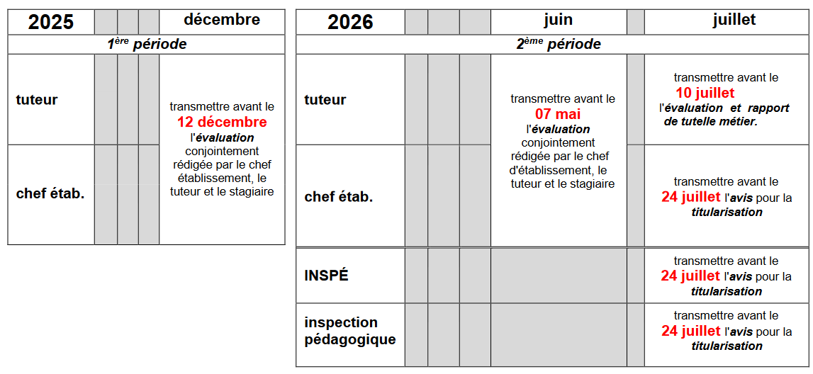
suivi et évaluation des professeurs stagiaires :
échéancier 2025-2026
le jury académique délibèrera le mercredi 05 août 2026

Slide 37
Quelques chiffres sur l’enseignement en Nouvelle-Calédonie
David BROUSTET

Slide 38
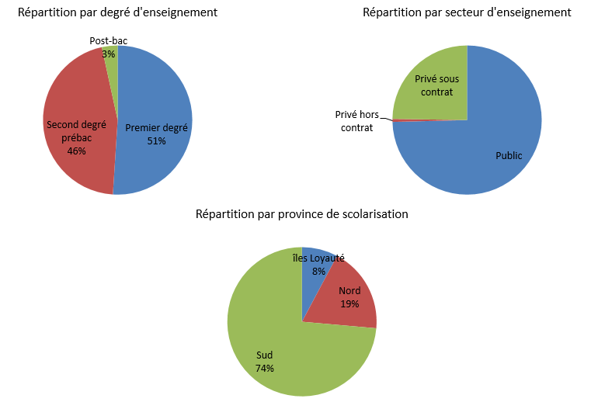
60 700 élèves scolarisés de la maternelle au lycée à la rentrée 2025
Notes:
Part du secteur privé en métropole = 17%

Slide 39
Des effectifs élèves en diminution…
Notes:
Les effectifs scolaires sont en diminution…
…depuis 2008 dans le premier degré (baisse de 6 000 élèves dont 1700 sur un an = 76% de la baisse est imputable aux nombreux départs hors du territoire qui ont suivi les évènements de mai 2024)
…depuis 2014, baisse de 5 000 élèves dans le 2nd degré prébac dont 1100 sur un an = 83% de la baisse liée aux émeutes)
5000 élèves de moins = fermeture 17 collèges (sur 55)
Dynamique démographique positive en province Nord et îles Loyauté suite à un afflux d’élèves provenant de la province Sud mais poursuite de la baisse globale des effectifs jusqu’en 2030

Slide 40
… en raison de la baisse des naissances et d’un déficit migratoire
Notes:
En raison principalement de la baisse du nombre d’enfants par femme (1 enfant de moins par rapport à 1990) !
Auquel s’ajoute un déficit migratoire observé depuis 10 ans

Slide 41
De fortes disparités selon l’établissement
Notes:
Au regard des indicateurs de contexte et de performance, il existe de fortes disparités selon les établissements
Au-delà du niveau de maîtrise, les écarts entre élèves selon leur origine sociale classent par ailleurs la Nouvelle-Calédonie parmi les académies les moins équitables, particulièrement en mathématiques où l’influence du milieu social est plus important.
Des disparités entre établissement qui révèlent des disparités géographiques entre côte Ouest et côte Est-îles alentours

Slide 42
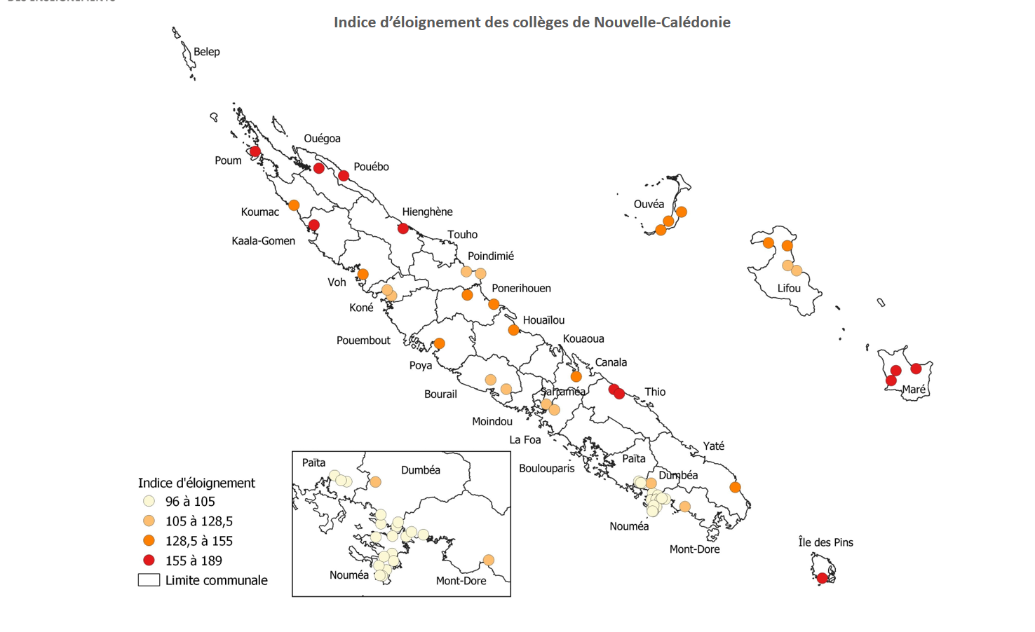
Des collèges très isolés et bien plus éloignés que ceux de métropole
Notes:
La NC se distingue par des collèges très isolés et bien plus éloignés, au sens de l’indicateur de la direction de l’évaluation, de la prospective et de la performance (DEPP), que ceux de métropole et des départements d’Outre-Mer.
Indice qui synthétise la notion d’éloignement pour un établissement donné en tenant compte de la ruralité du territoire, de la densité et de la diversité de l’offre scolaire et de l’accès aux équipements sportifs et culturels
C’est même l’académie dont l’indice (128,5) est le plus élevé de toutes les académies (mis à part la Polynésie française pour laquelle il n’a pas été évalué), supérieur à la Guyane (indice de 125,3) et à la Corse (indice de 112,3).
Autre spécificité : les collèges les plus éloignés sont socialement plus défavorisés et cumulent pratiquement tous les facteurs a priori défavorables à la réussite éducative :
forte proportion de boursiers,
faible maîtrise des fondamentaux à l’entrée en sixième,
moyennes plus faibles aux épreuves écrites du diplôme national du brevet,
taux d’orientation en seconde générale ou technologique en retrait et
pourcentage plus élevé d’enseignants non titulaires.

Slide 43
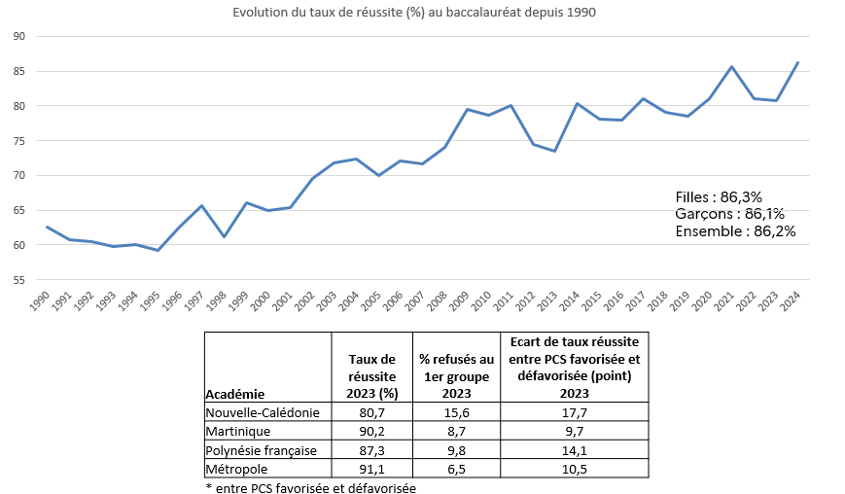
Un pourcentage de candidats refusés dès le premier groupe d’épreuves au baccalauréat plus élevé que la moyenne métropolitaine et les académies comparables
Notes:
Au cours des 30 dernières années, le taux de réussite au baccalauréat a considérablement progressé
Mais demeure inférieur aux académies socialement comparables en raison d’un pourcentage de candidats refusés au premier groupe plus important lié en partie à l’absentéisme aux épreuves
Par ailleurs, l’analyse des niveaux de réussite selon l’origine sociale révèle par ailleurs des écarts plus importants en NC entre les candidats socialement défavorisés et ceux issus d’une famille favorisée
Les élèves ont besoin d’être accompagnés dans la durée, pour tenir jusqu’au bout, particulièrement ceux issus de familles défavorisés

Slide 44
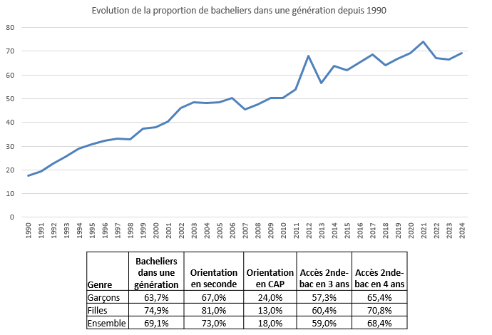
Un écart entre les filles et les garçons deux fois supérieur à la métropole
Notes:
Depuis 1990, la proportion de bacheliers dans une génération a considérablement progressé
L’écart entre les filles et les garçons est supérieur à la métropole (21 points contre 10 points)
En raison d’une différence notable d’orientation en 2nde, les garçons étant plus nombreux à poursuivre en CAP, et d’un moindre taux d’accès de la seconde au bac chez les garçons

Slide 45
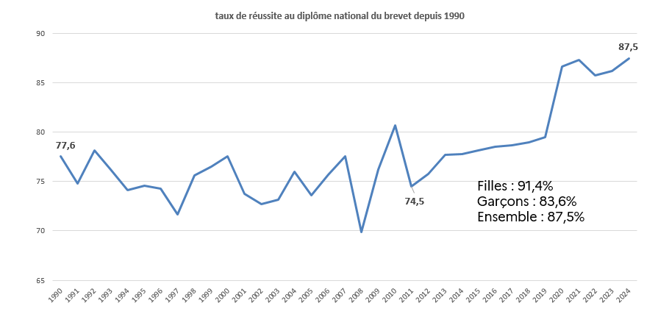
Un écart de réussite important selon l’origine sociale
Notes:
Le taux de réussite au DNB est en progression depuis 2012
L’écart de réussite entre les élèves socialement défavorisés et ceux issus d’une famille favorisée est en diminution mais demeure important (13 points en 2023 contre 15 points en 2022 et 25 en 2019)

Slide 46
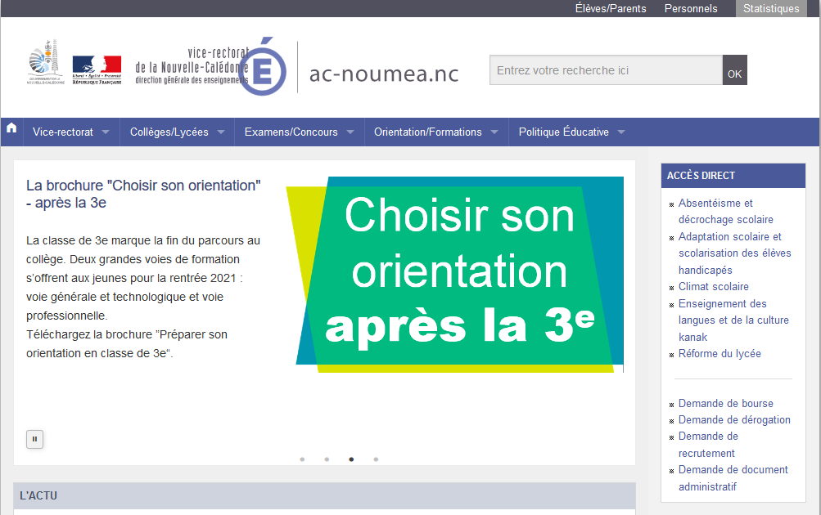
Un espace statistique facilement accessible…

Slide 47
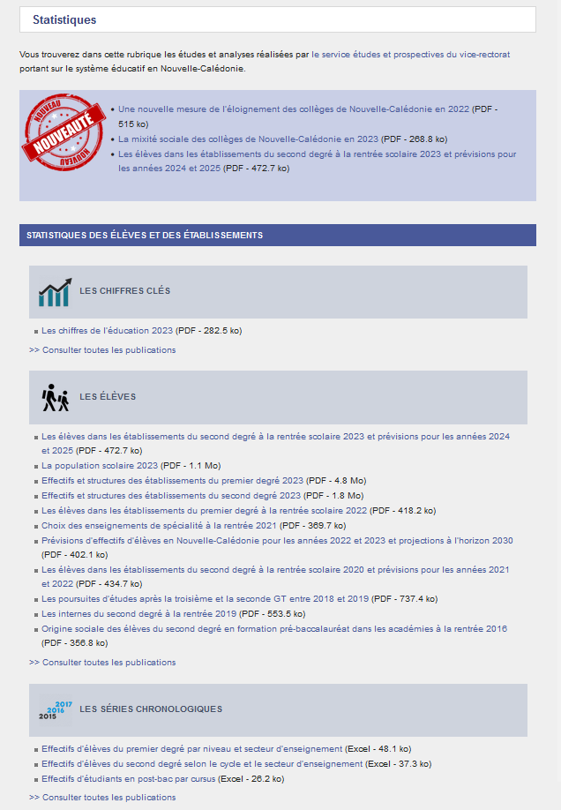
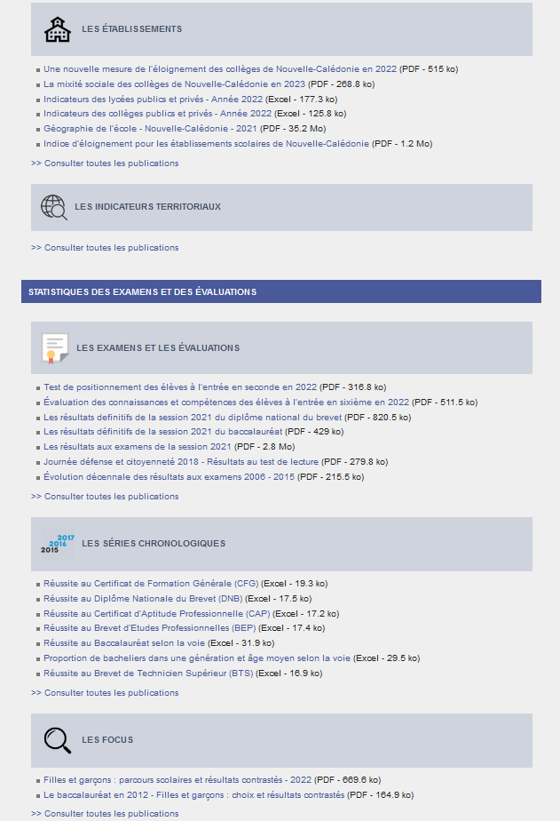
… et destiné à tout type de lecteurs

Slide 48
CALENDRIER DES JOURNÉES D’ACCUEIL

Slide 49
Mercredi 27 août 2025
7h30 - 11h30 - Amphi 250 - UNC
Accueil et réunion de rentrée
13h30 - 16h30 - INSPÉ
Accueil disciplinaire
Jeudi 28 août 2025
8h - 11h – INSPÉ (salle de réunion et salle 3)
Gestion de classe
13h30 – 16h30 – INSPÉ (salle de réunion)
Intégrer l'EDD dans les enseignements
Le numérique à l'École
L'accueil des élèves à besoins éducatifs particuliers en classe ordinaire
Vendredi 29 août 2025
Matinée
Didactique disciplinaire
13h30 - 16h30 – INSPÉ (Salle de réunion et salle 3)
Agir sur le climat scolaire

Slide 50
Mercredi 27 août après-midi
Accueil disciplinaire – À partir de 13h30
Disciplines | Salles
Biotechnologies | Lycée du Mont-Dore – salle 127
Documentation - CPE | Lycée Dick Ukeiwë – bureau CPE
Economie-Gestion voie professionnelle | Vice-rectorat site Dézarnaulds salle 218 (en face du haut-commissariat)
Economie-Gestion voie technologique et SES | Lycée La Pérouse Salle A05 (à partir de 14 h)
EPS | INSPÉ – 6
Histoire-Géographie et Lettres Histoire-Géographie | INSPÉ – 13
Langues vivantes | INSPÉ – 7
Mathématiques | INSPÉ – 14
Physique-Chimie et Mathématique-Physique-Chimie | INSPÉ – 4
STI | INSPÉ – 9

Slide 51
QUESTIONS DIVERSES

Slide 52
Nous vous remercions de votre attention et vous souhaitons une excellente année de stage.

